Slide 1
ATELIER « 3 »
KHALIL BOURAS

Slide 2
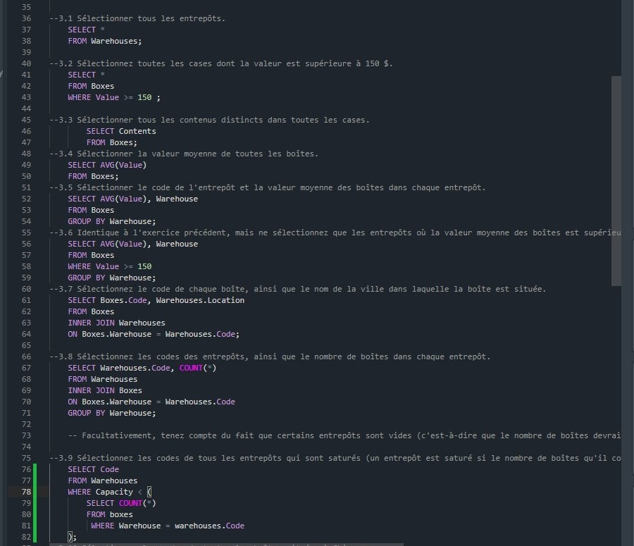
1 To 9

Slide 3
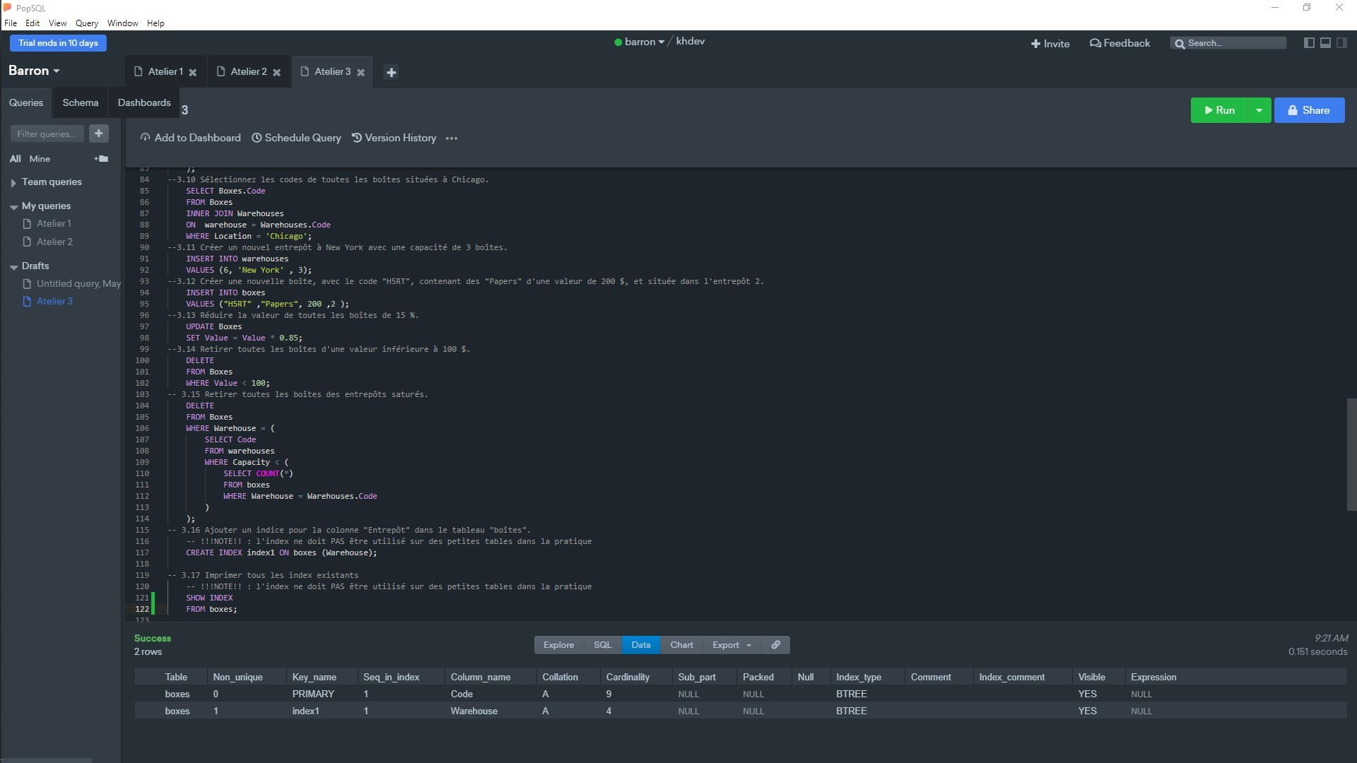
10 To 17

